Slide 1
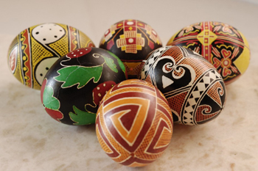
писанкарство

Slide 2
Писанка – це неповторне багатство. Його треба берегти, як безцінний скарб! Нам слід пишатися ним перед усім світом.
О.Довженко

Slide 3
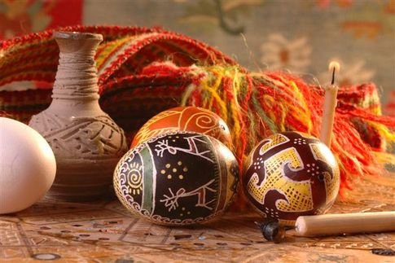
Писанка – символ України

Slide 4
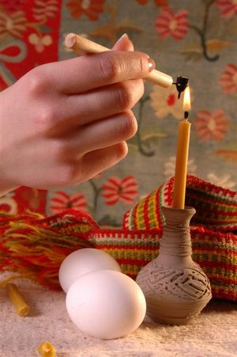
Писанка-пташине яйце розписане мініатюрним орнаментом, традиційними символами з допомогою писачка, воску та барвників.
Назва походить від слова писати.

Slide 5
Легенда про писанку
Кажуть, що колись давно диявол ходив по світу. І ось одного разу він побачив, як маленька дівчинка сидить біля вікна і пише писанки одну за одною. Він почав всяко заважати їй, та дівчинка не звертала на нього уваги і продовжувала писати писанки. Тоді диявол вхопив миску з розписаними писанками і хотів розбити їх,кидаючи на землю, та писанки не розбились, а почали котитись по землі.
Диявол почав доганяти їх, але вони котились все далі і далі, і так вони докотились до глибокої прірви і почали падати вниз. Диявол стрибнув за ними і в цей момент писанки почали перетворюватись на ланцюги і прикували Диявола до скелі. З того часу він прикований, все питає чи ще пишуть писанки на світі. Бо як тільки перестануть писати писанки, то ланцюги з Диявола спадуть і він повернеться на Землю.

Slide 6
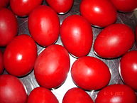
крашанки

Slide 7
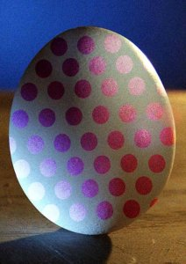
Капанка

Slide 8
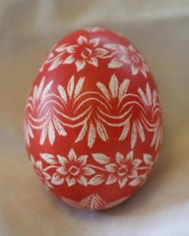
дряпанка

Slide 9
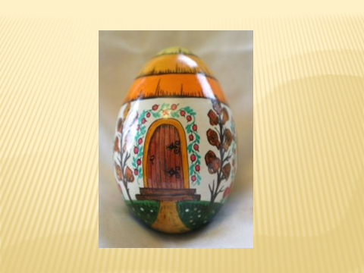
мальованка

Slide 10
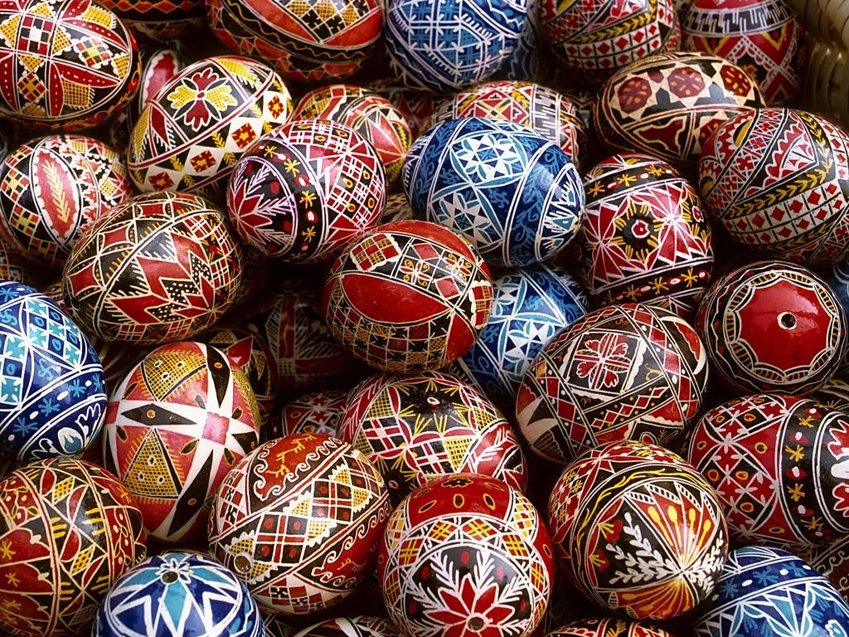
писанки

Slide 11
Символіка кольорів
                Червоний – добро радість, любов.
Голубий-небо, повітря, вода, здоров’я.
Жовтий-стиглий врожай.
Зелений-відродження природи.

Slide 12
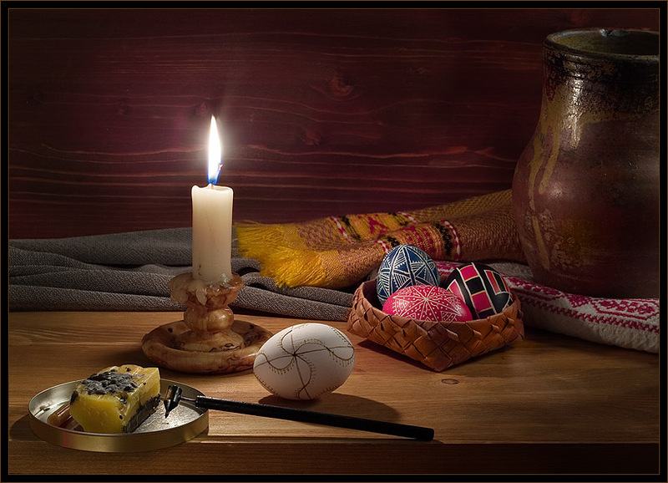

Slide 13
Семантика знаку
У поєднанні з трьома чинниками: водою, вогнем і бджолиним воском, цілий ряд магічних символів надавав писанці велику силу оберегу . Кожен хрестик, кожна рисочка на ній не вживалися довільно, а всі вони мали якесь значення, усі вони були знаками-оберегами, які захищали людину від усілякого зла. Наші предки вірили, що писанка має магічну силу - вона приносить добро, щастя.

Slide 14
Оздоблюються писанки різними орнаментами:
геометричним,
рослинним,
зооморфним
Християнськими символами.

Slide 15
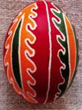
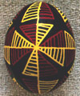
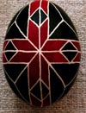
Ружа, зірка, хрест,
Дубові листки

Slide 16
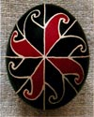
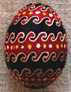
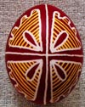
Сварга,свастика
.
Безкінечник
Качині лапки
.

Slide 17
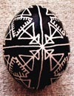
Грабельки,гребінці,трикутнички

Slide 18
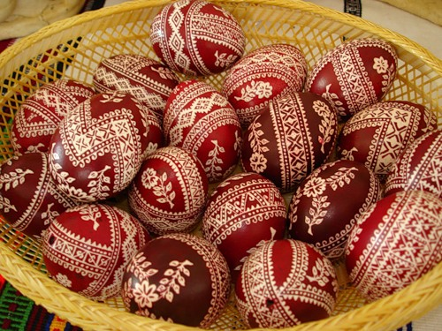

Slide 19
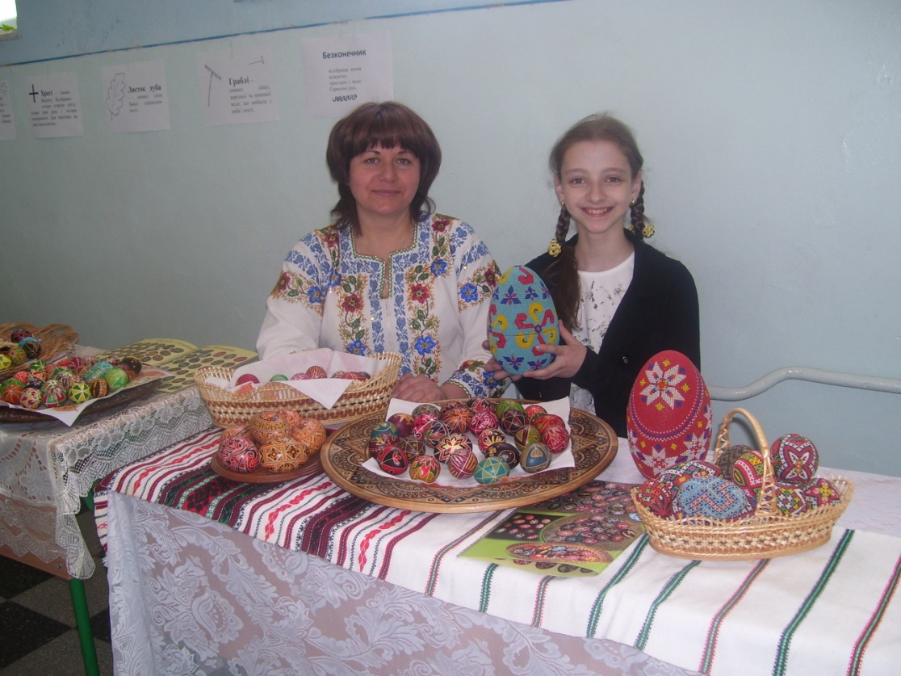
Суруджій Наталія Миколаївна

Slide 20
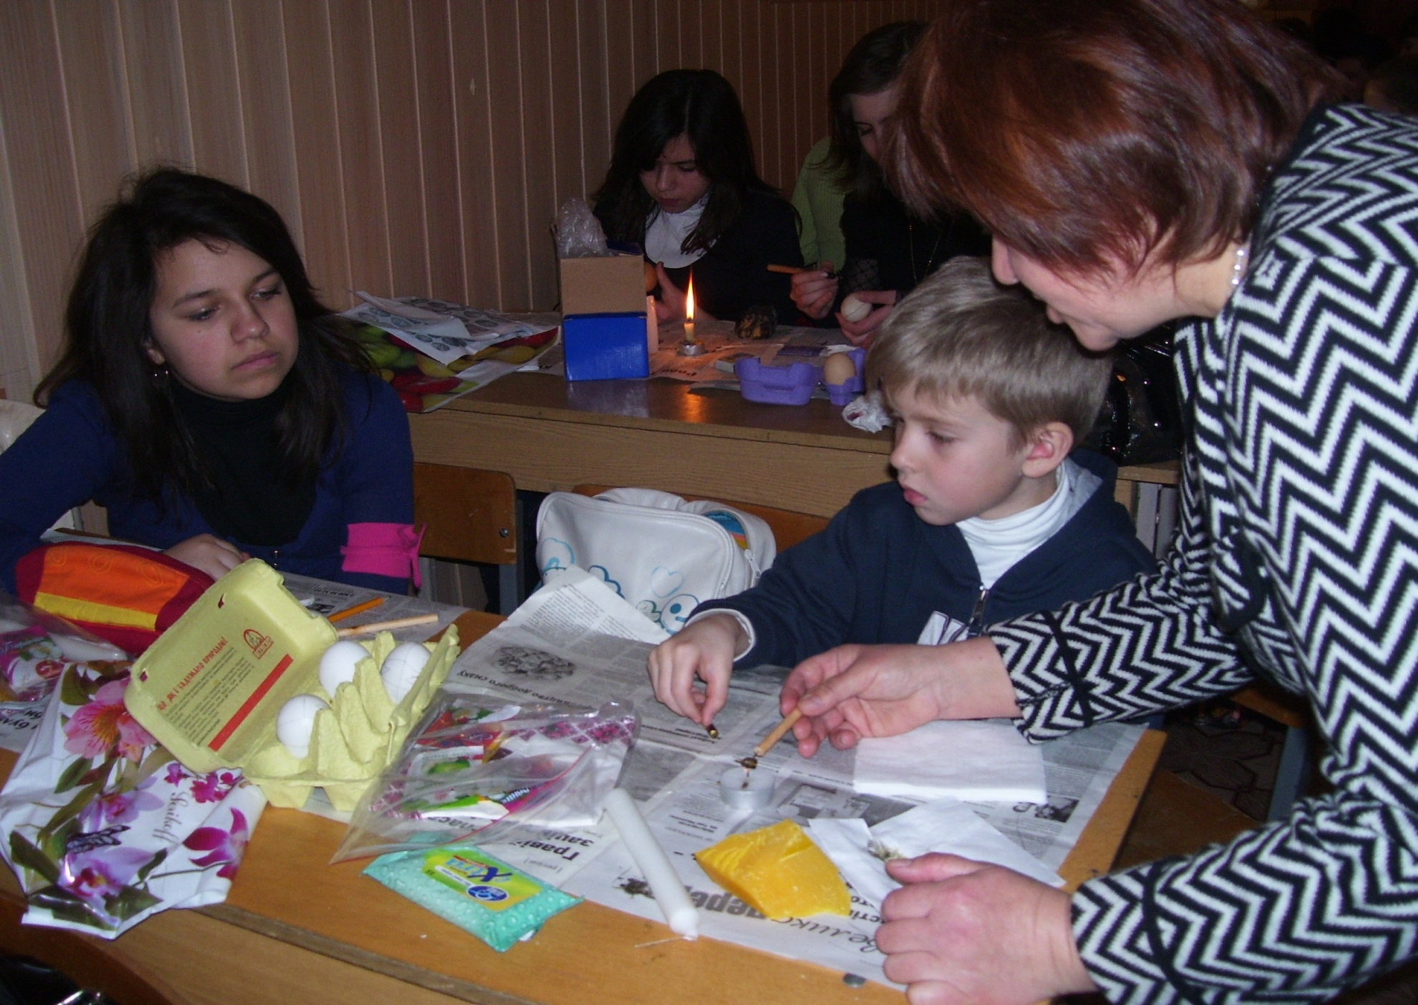

Slide 21
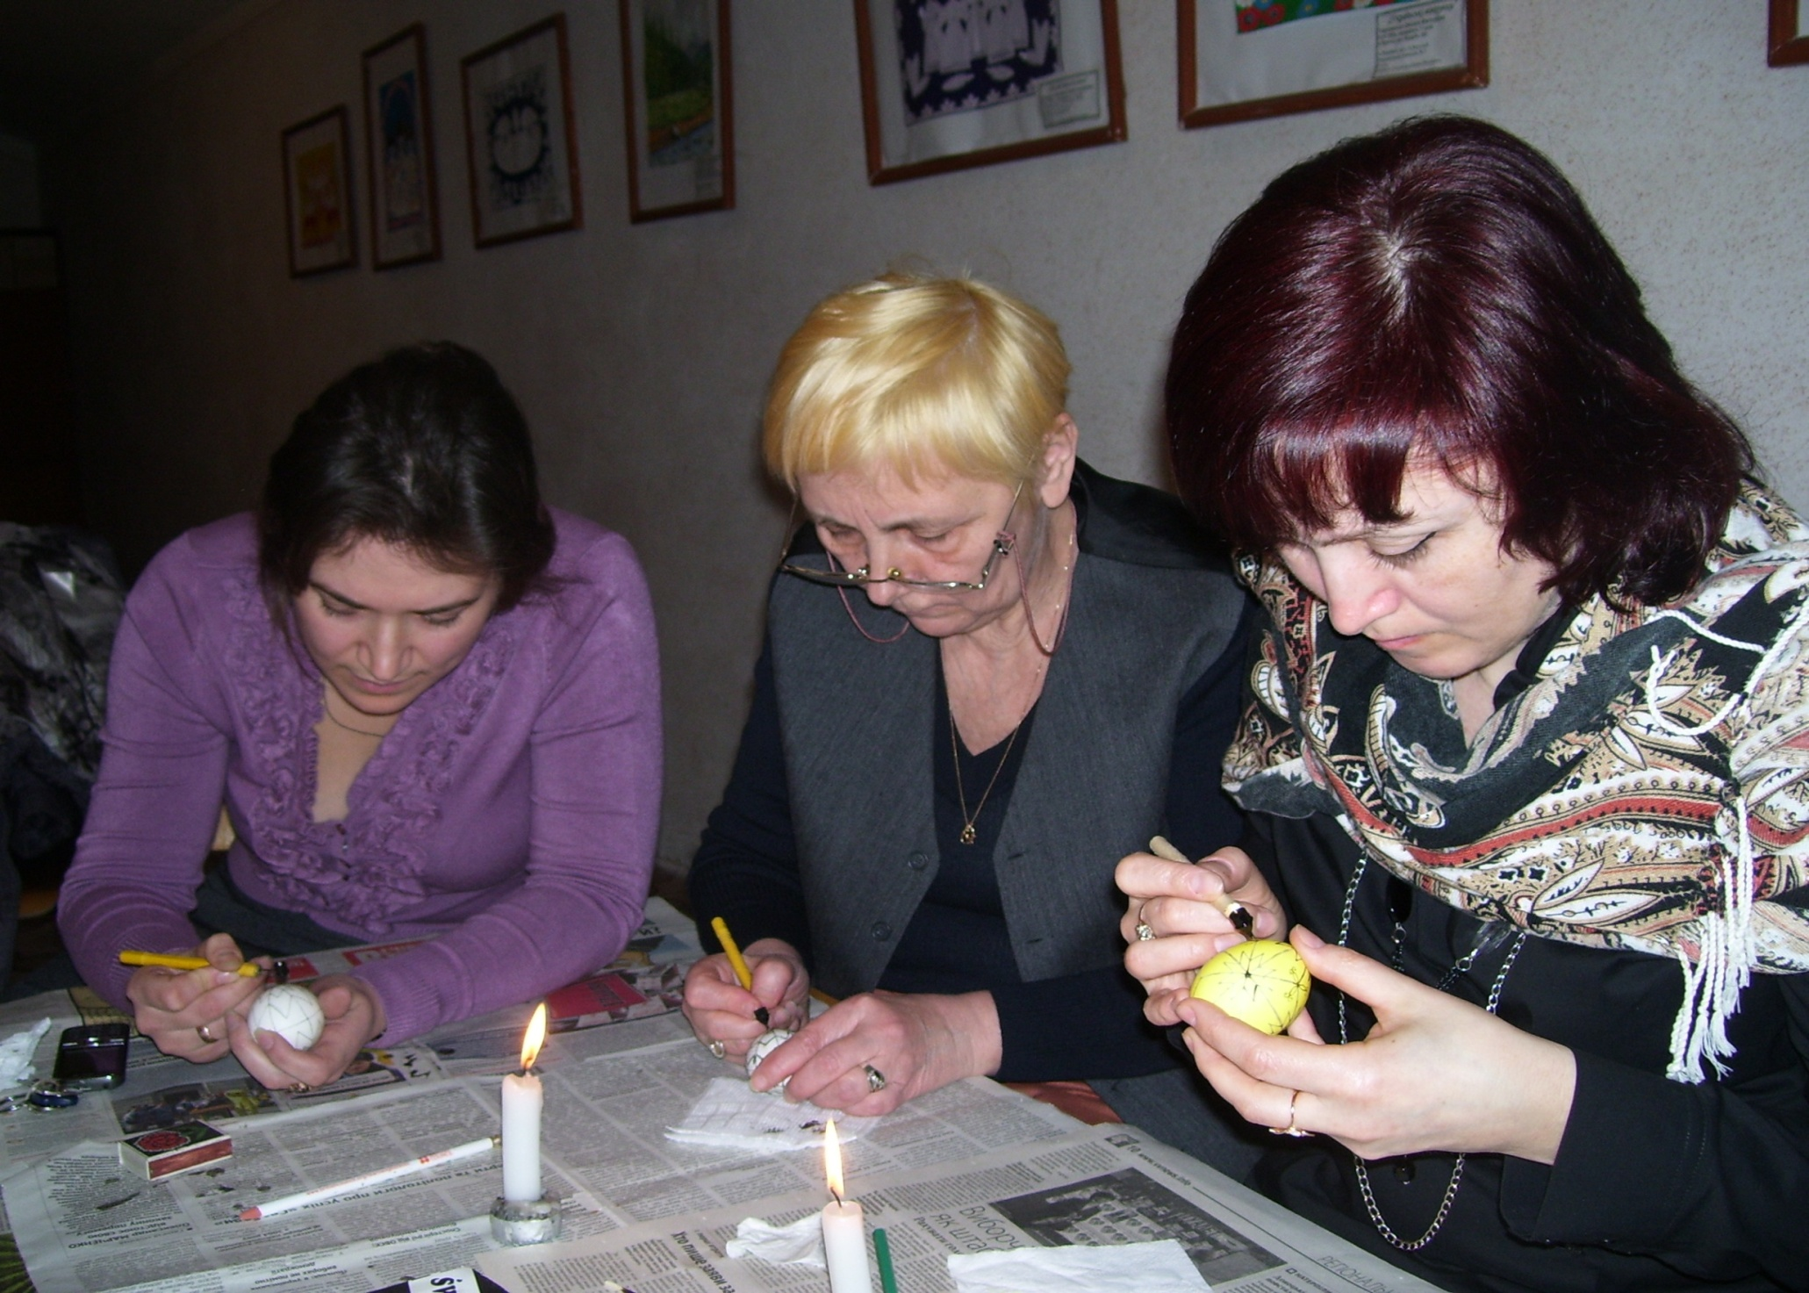

Slide 22
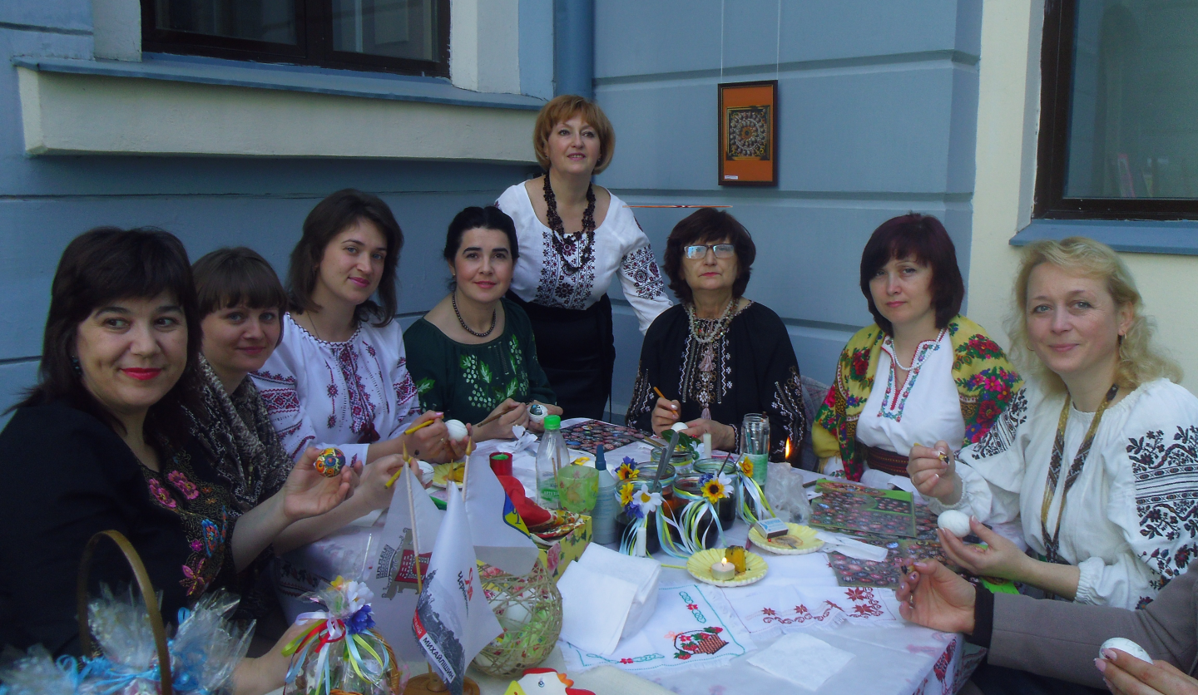
Майстер-клас з писанкарства вчителів гімназії №5

Slide 23
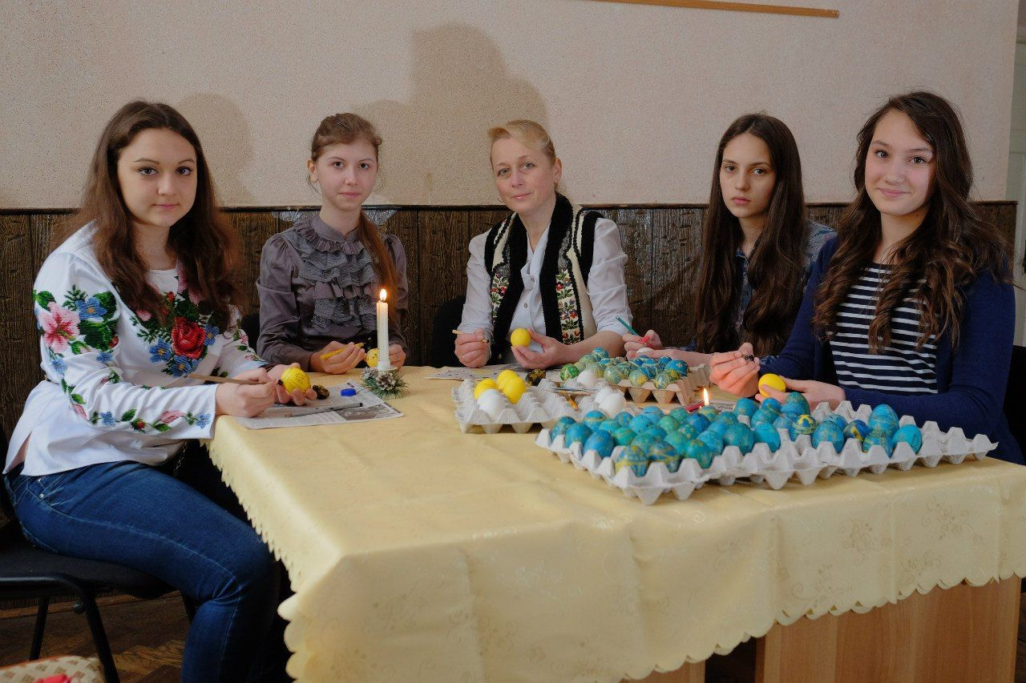
  Писанки для небесної сотні

Slide 24
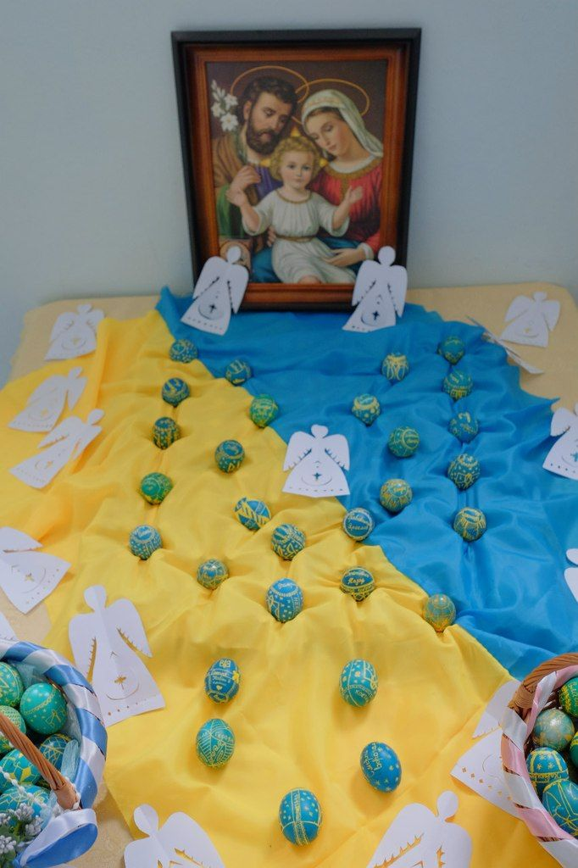

Slide 25
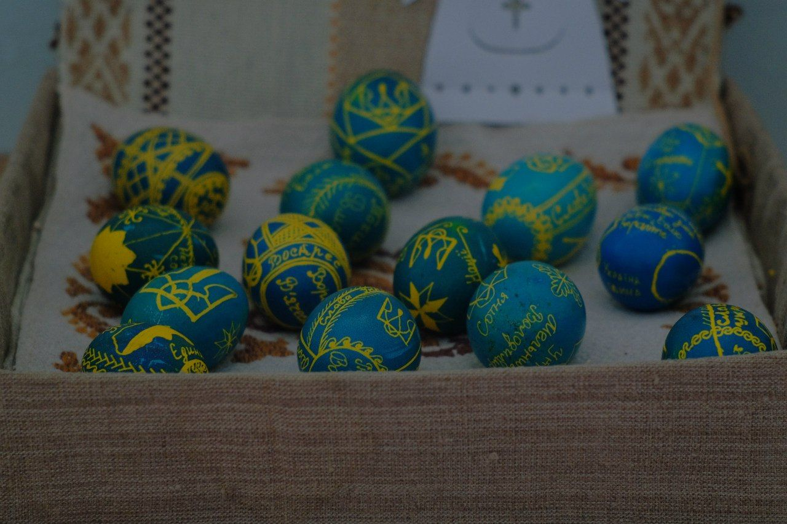

Slide 26
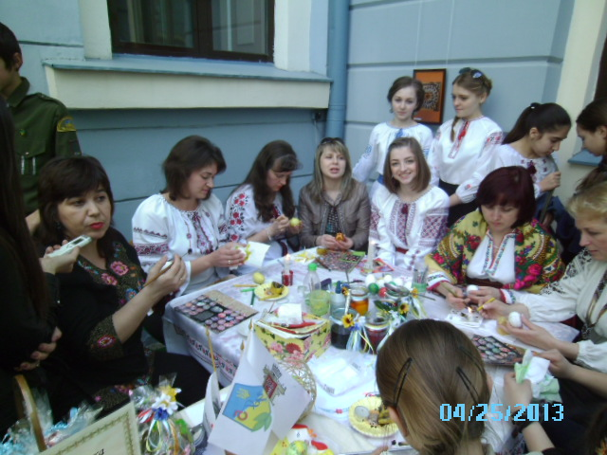

Slide 27
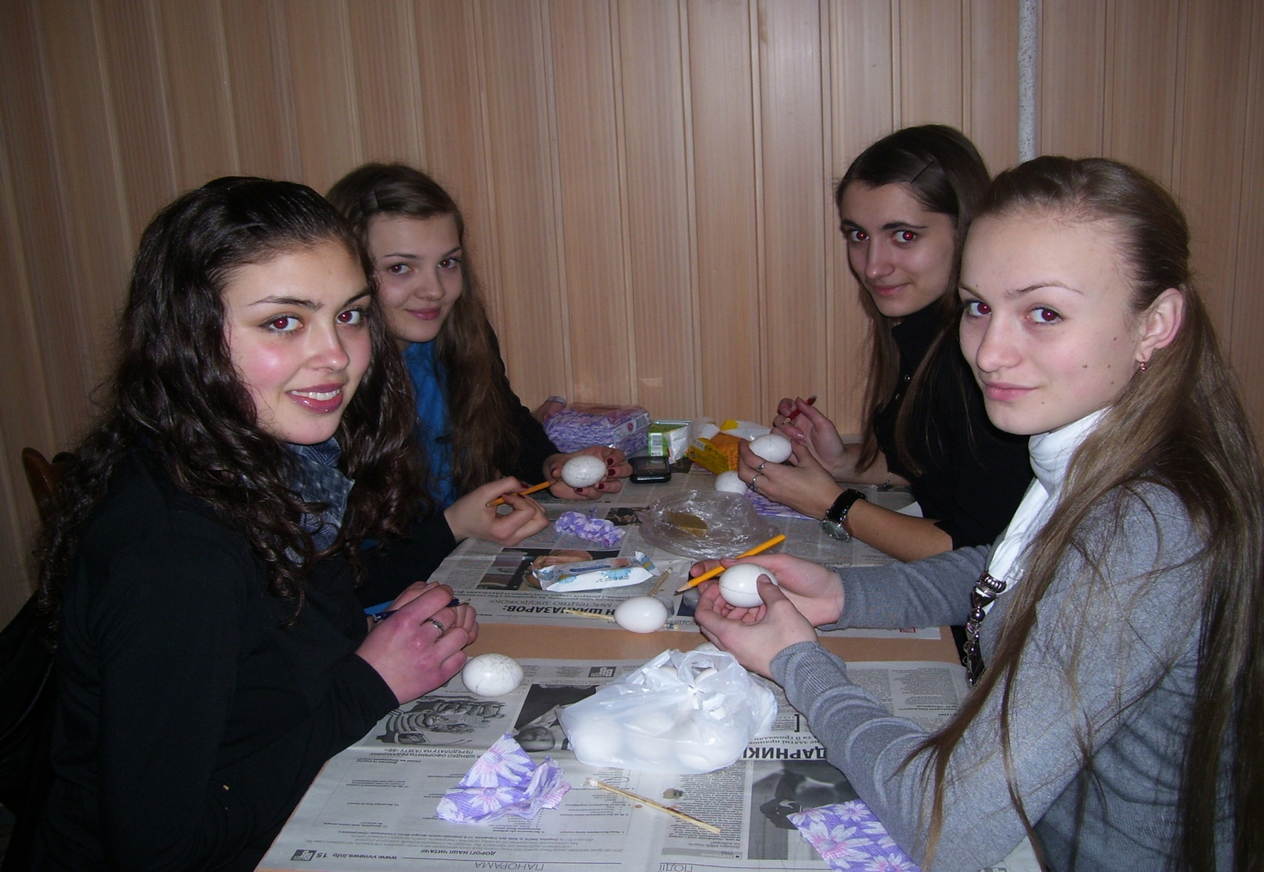

Slide 28
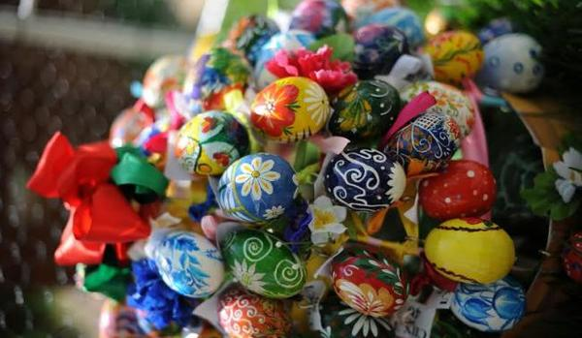

Slide 29
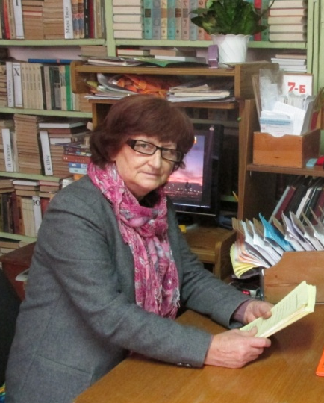
Головачук О.Й. вчитель образотворчого мистецтва Чернівецької гімназії №5

